Slide 1
Tech-stack webovej
aplikácie Reddit
Adam Kurek

Slide 2

Čo je to Tech stack
je to suhrn technológií ktoré napomáhajú pri tvorbe aplikácie

Slide 3
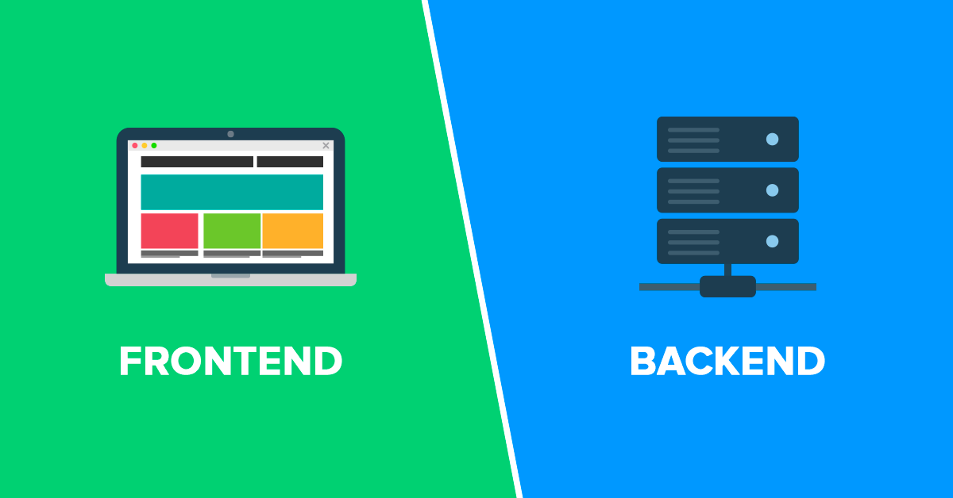
Zakladne webové koncepty
Frontend - strana klienta
Backend - strana servera

Slide 4

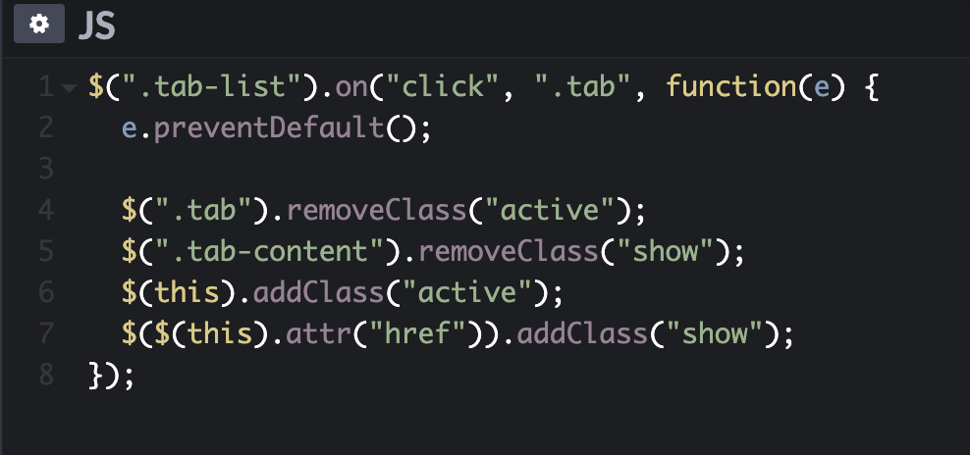
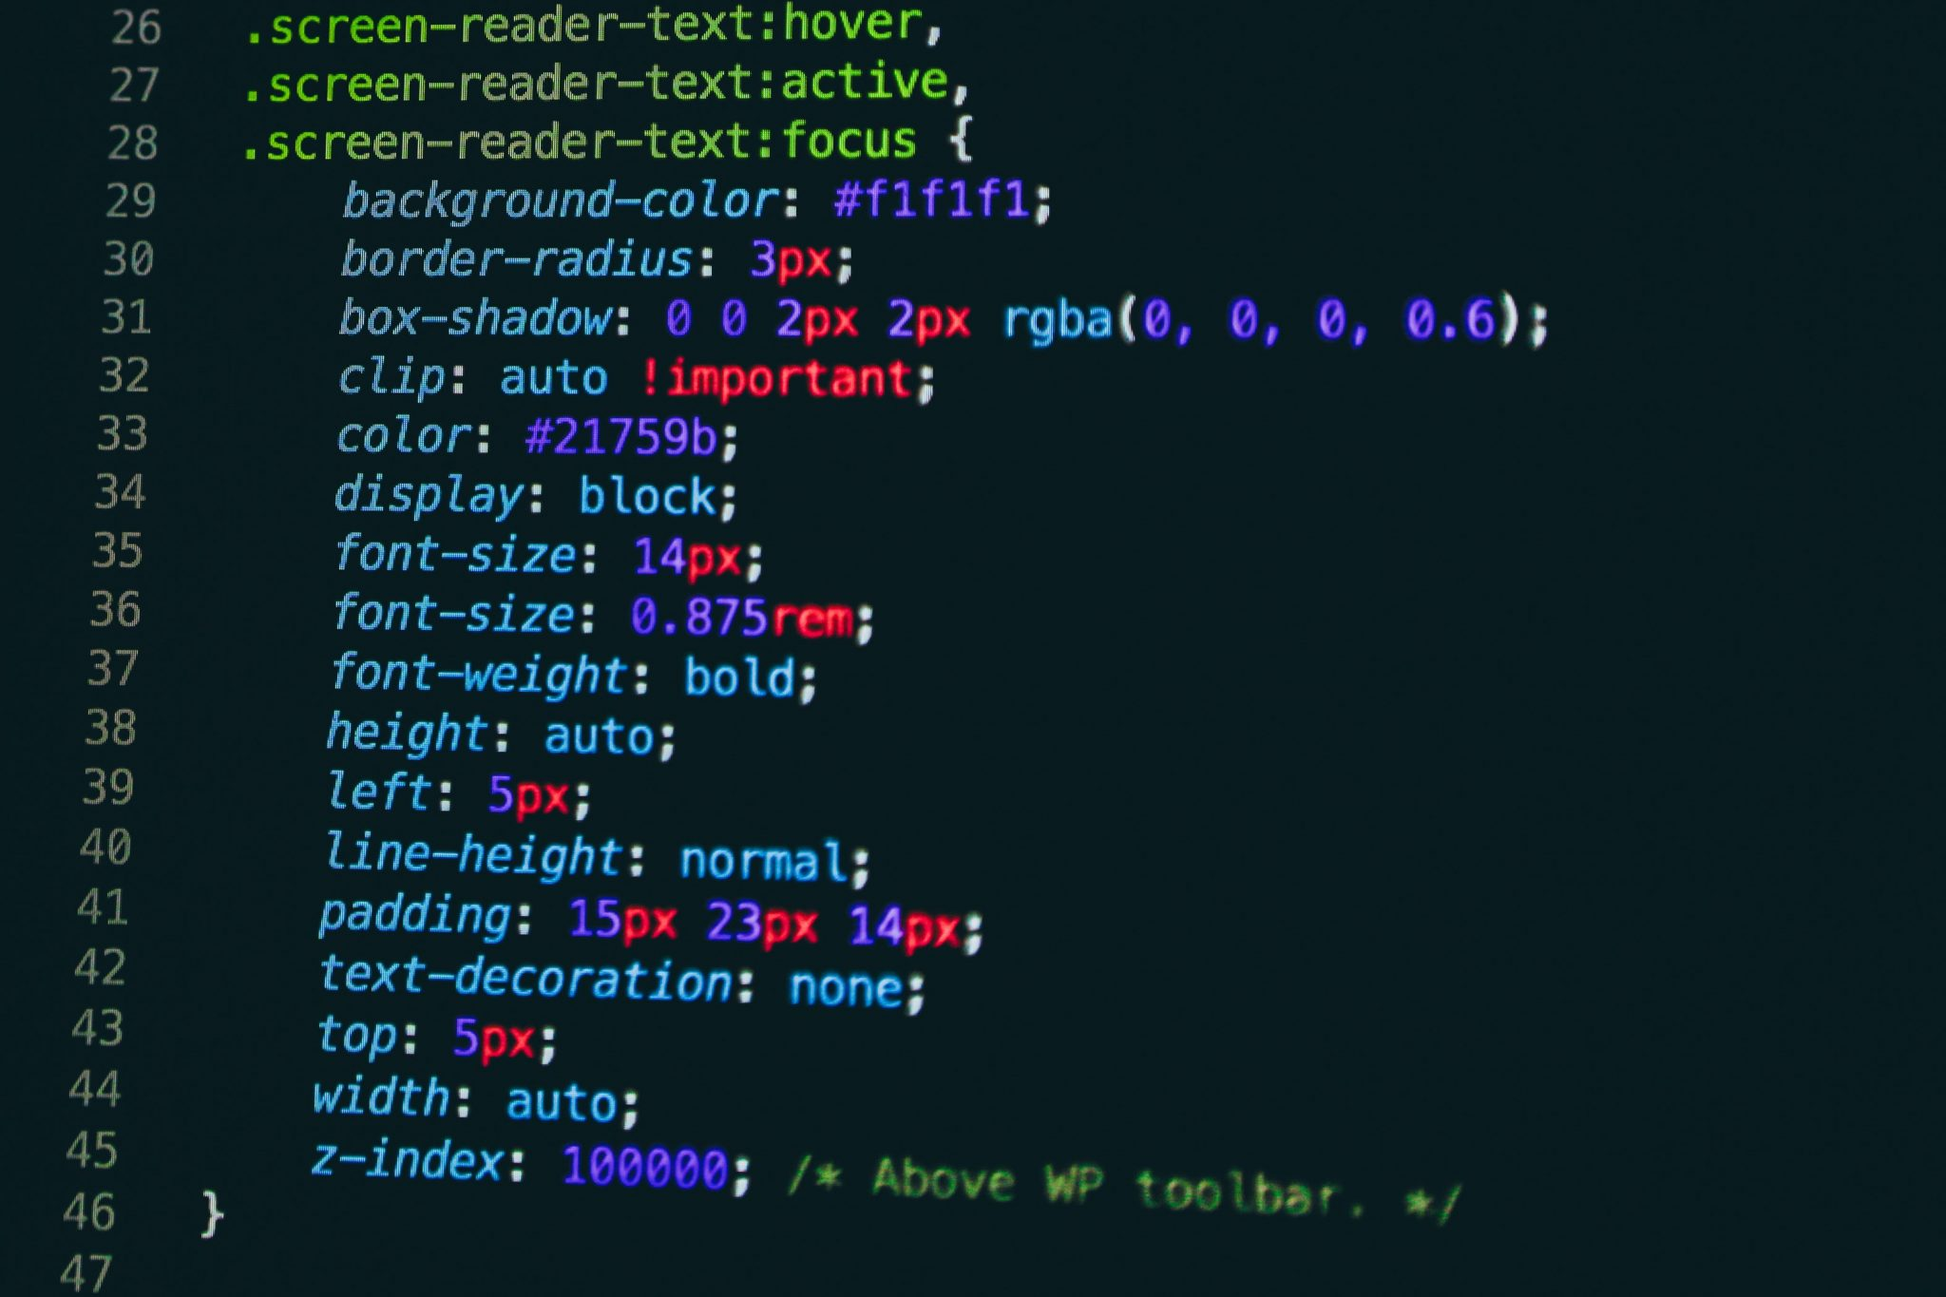

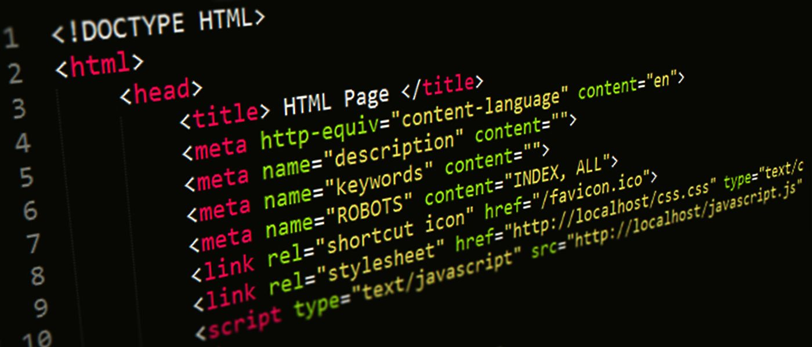
Frontend technológie pre Reddit
HTML
CSS
Javascript
React
Jquery

Slide 5


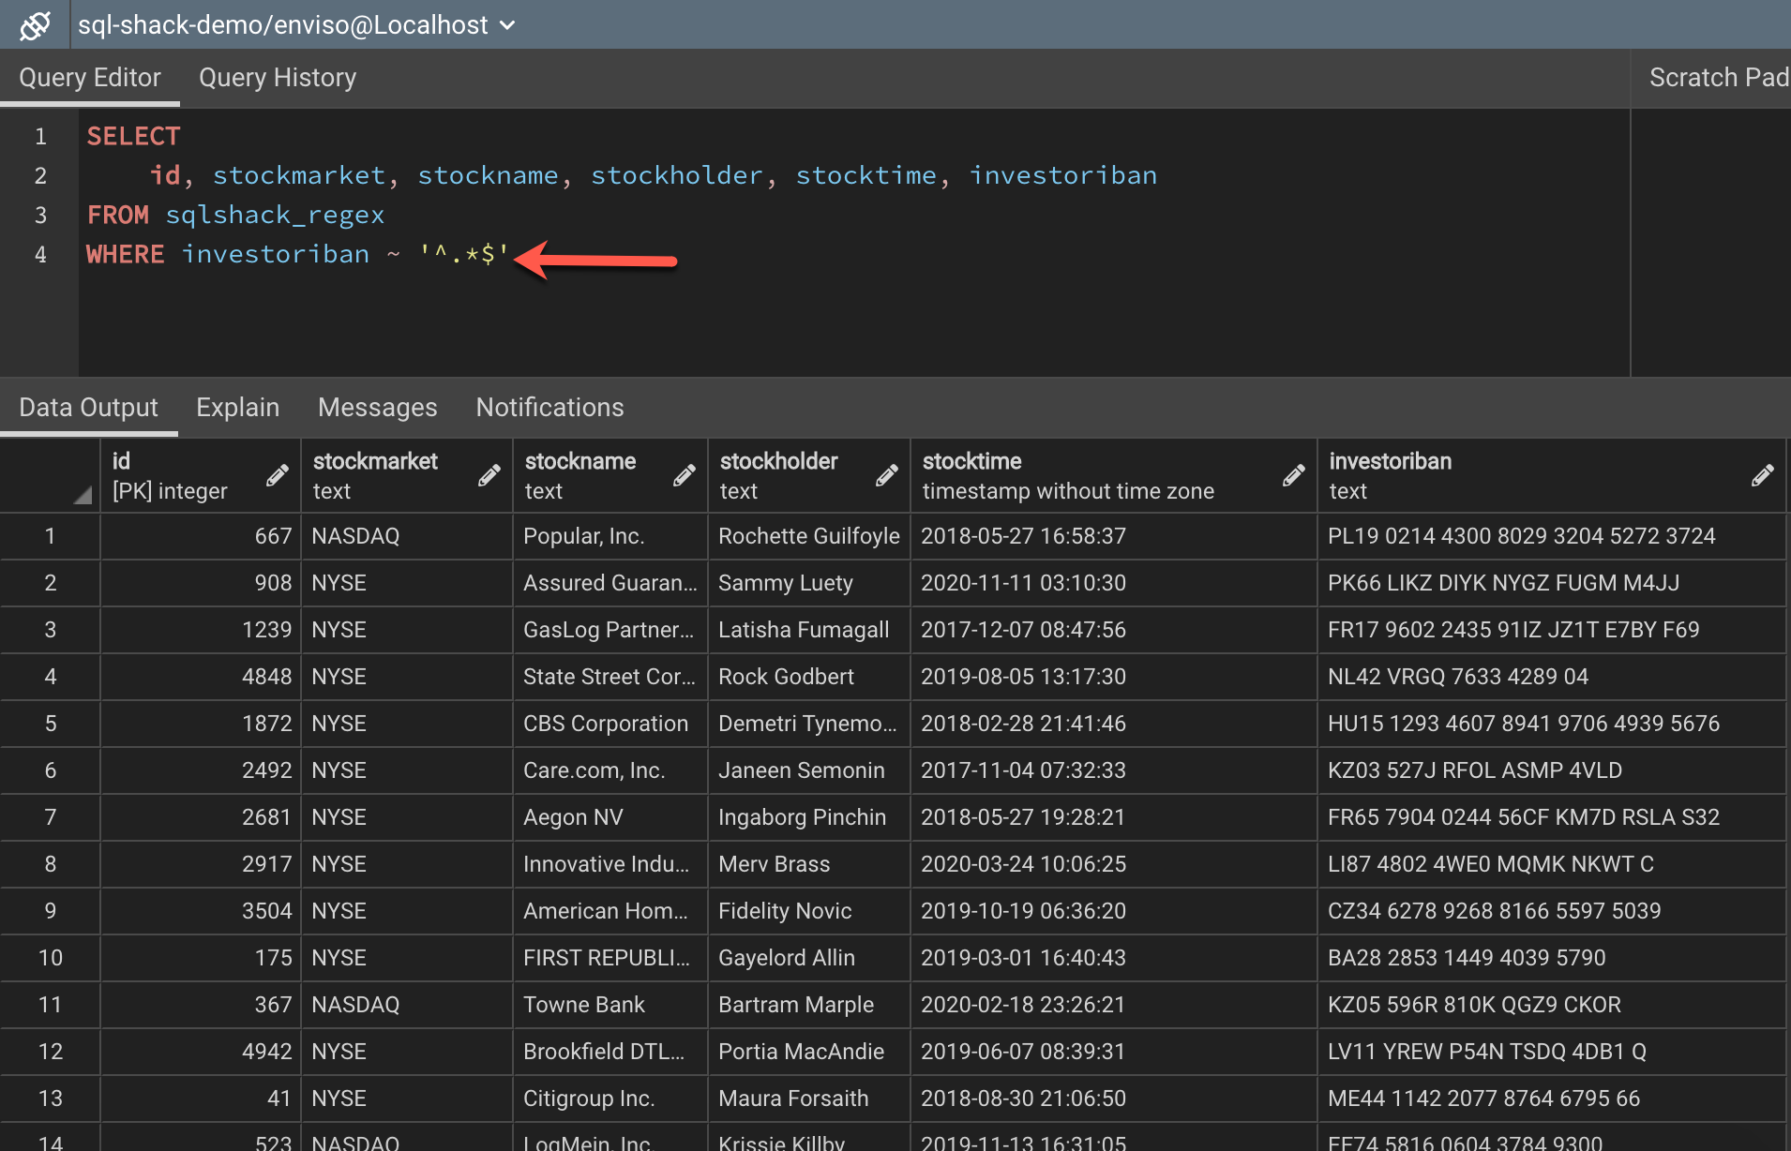




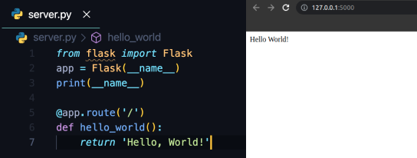
Backend technológie pre Reddit
Python
Flask
PostgreSQL
Ubuntu
Redis
Cassandra
Gunicorn
NGINX

Slide 6


DevOps
Git
GitHub

Slide 7






Utilities
Stripe
Amazon Route 53
Twilio
Mailgun
Transifex
Embedly

Slide 8
Ďakujem za pozornosť

